Slide 1
Τεχνικές Μάλαξης (Ε)
Ανοικτά Ακαδημαϊκά Μαθήματα στο ΤΕΙ Αθήνας
Ενότητα 5: Άνω άκρο - Εφαρμογές
Δωροθέα Μακρυγιάννη Pt MSc
Τμήμα Φυσικοθεραπείας
Το περιεχόμενο του μαθήματος διατίθεται με άδεια Creative Commons εκτός και αν αναφέρεται διαφορετικά | Το έργο υλοποιείται στο πλαίσιο του Επιχειρησιακού Προγράμματος «Εκπαίδευση και Δια Βίου Μάθηση» και συγχρηματοδοτείται από την Ευρωπαϊκή Ένωση (Ευρωπαϊκό Κοινωνικό Ταμείο) και από εθνικούς πόρους.

Slide 2
Καθιστή Θέση 1/3
Ζύμωμα
Έμφαση στην μάζα των καμπτήρων μυών του αγκώνα.
“A manual of therapeutic exercise and massage, designed for the use of physicians, students and masseurs (1917) (14597676619)”, από Fæ διαθέσιμο ως κοινό κτήμα

Slide 3
Καθιστή Θέση 2/3
Διάταση στις δομές του βραχιονίου (συνδετικός ιστός, περιτονίες).
“A manual of therapeutic exercise and massage, designed for the use of physicians, students and masseurs (1917) (14597696828)”, από Fæ διαθέσιμο ως κοινό κτήμα

Slide 4
Καθιστή Θέση 3/3
Αντιβράχιο.
Ραχιαία περιοχή, χειρισμός εν τω βάθει μάλαξης.
“A manual of therapeutic exercise and massage, designed for the use of physicians, students and masseurs (1917) (14761344226)”, από Fæ διαθέσιμο ως κοινό κτήμα

Slide 5
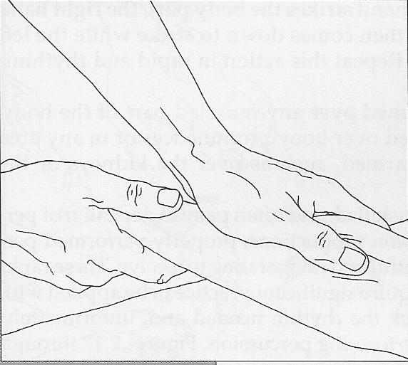
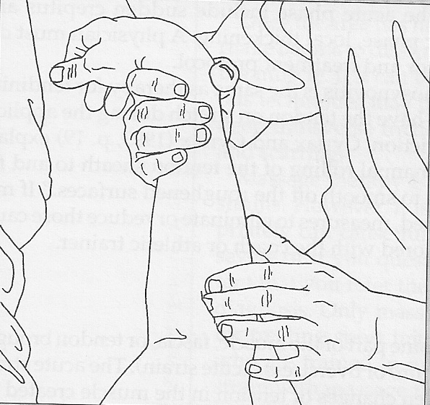
Ύπτια Κατάκλιση
Θωπεία, ζύμωμα από ύπτια κατάκλιση
Αρχείο Δωροθέας Μακρυγιάννη

Slide 6
Αντιβράχιο
Ανάτριψη
Αρχείο Δωροθέας Μακρυγιάννη

Slide 7
Ανάτριψη 1/2
Ανάτριψη σε:
trigger points,
tender points,
μυϊκή γαστέρα,
προσφύσεις μυών
sheenasmyo.com

Slide 8
Χειρισμός Μεγάλης Πίεσης 1/2
Χειρισμός μεγάλης πίεσης. Διευκολύνει το λεμφικό σύστημα.
yambawellbeingcentre.com.au

Slide 9
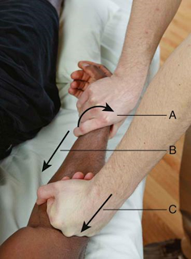
Χειρισμός Μεγάλης Πίεσης 2/2
Οι δυνάμεις που αναπτύσσονται στον συνδετικό ιστό ανάλογα με την πίεση που ασκείται.
sandycfritz.blogspot.gr

Slide 10
Ανάτριψη 2/2
Ανάτριψη σε:
trigger points,
tender points,
μυϊκή γαστέρα,
προσφύσεις μυών.

Slide 11
Τέλος Ενότητας

Slide 12
Σημειώματα

Slide 13
Σημείωμα Αναφοράς
Copyright Τεχνολογικό Εκπαιδευτικό Ίδρυμα Αθήνας, Δωροθέα Μακρυγιάννη 2014. Δωροθέα Μακρυγιάννη. «Τεχνικές Μάλαξης (Ε). Ενότητα 5: Άνω άκρο - Εφαρμογές». Έκδοση: 1.0. Αθήνα 2014. Διαθέσιμο από τη δικτυακή διεύθυνση: ocp.teiath.gr.

Slide 14
Σημείωμα Αδειοδότησης
Το παρόν υλικό διατίθεται με τους όρους της άδειας χρήσης Creative Commons Αναφορά, Μη Εμπορική Χρήση Παρόμοια Διανομή 4.0 [1] ή μεταγενέστερη, Διεθνής Έκδοση. Εξαιρούνται τα αυτοτελή έργα τρίτων π.χ. φωτογραφίες, διαγράμματα κ.λ.π., τα οποία εμπεριέχονται σε αυτό. Οι όροι χρήσης των έργων τρίτων επεξηγούνται στη διαφάνεια «Επεξήγηση όρων χρήσης έργων τρίτων».
Τα έργα για τα οποία έχει ζητηθεί άδεια αναφέρονται στο «Σημείωμα Χρήσης Έργων Τρίτων».
[1] http://creativecommons.org/licenses/by-nc-sa/4.0/
Ως Μη Εμπορική ορίζεται η χρήση:
που δεν περιλαμβάνει άμεσο ή έμμεσο οικονομικό όφελος από την χρήση του έργου, για το διανομέα του έργου και αδειοδόχο
που δεν περιλαμβάνει οικονομική συναλλαγή ως προϋπόθεση για τη χρήση ή πρόσβαση στο έργο
που δεν προσπορίζει στο διανομέα του έργου και αδειοδόχο έμμεσο οικονομικό όφελος (π.χ. διαφημίσεις) από την προβολή του έργου σε διαδικτυακό τόπο
Ο δικαιούχος μπορεί να παρέχει στον αδειοδόχο ξεχωριστή άδεια να χρησιμοποιεί το έργο για εμπορική χρήση, εφόσον αυτό του ζητηθεί.

Slide 15
Επεξήγηση όρων χρήσης έργων τρίτων
©
Δεν επιτρέπεται η επαναχρησιμοποίηση του έργου, παρά μόνο εάν ζητηθεί εκ νέου άδεια από το δημιουργό.
διαθέσιμο με άδεια CC-BY
Επιτρέπεται η επαναχρησιμοποίηση του έργου και η δημιουργία παραγώγων αυτού με απλή αναφορά του δημιουργού.
διαθέσιμο με άδεια CC-BY-SA
Επιτρέπεται η επαναχρησιμοποίηση του έργου με αναφορά του δημιουργού, και διάθεση του έργου ή του παράγωγου αυτού με την ίδια άδεια.
διαθέσιμο με άδεια CC-BY-ND
Επιτρέπεται η επαναχρησιμοποίηση του έργου με αναφορά του δημιουργού.
Δεν επιτρέπεται η δημιουργία παραγώγων του έργου.
διαθέσιμο με άδεια CC-BY-NC
Επιτρέπεται η επαναχρησιμοποίηση του έργου με αναφορά του δημιουργού.
Δεν επιτρέπεται η εμπορική χρήση του έργου.
διαθέσιμο με άδεια CC-BY-NC-SA
Επιτρέπεται η επαναχρησιμοποίηση του έργου με αναφορά του δημιουργού
και διάθεση του έργου ή του παράγωγου αυτού με την ίδια άδεια.
Δεν επιτρέπεται η εμπορική χρήση του έργου.
διαθέσιμο με άδεια CC-BY-NC-ND
Επιτρέπεται η επαναχρησιμοποίηση του έργου με αναφορά του δημιουργού.
Δεν επιτρέπεται η εμπορική χρήση του έργου και η δημιουργία παραγώγων του.
διαθέσιμο με άδεια
CC0 Public Domain
Επιτρέπεται η επαναχρησιμοποίηση του έργου, η δημιουργία παραγώγων αυτού και η εμπορική του χρήση, χωρίς αναφορά του δημιουργού.
διαθέσιμο ως κοινό κτήμα
Επιτρέπεται η επαναχρησιμοποίηση του έργου, η δημιουργία παραγώγων αυτού και η εμπορική του χρήση, χωρίς αναφορά του δημιουργού.
χωρίς σήμανση
Συνήθως δεν επιτρέπεται η επαναχρησιμοποίηση του έργου.

Slide 16
Διατήρηση Σημειωμάτων
Οποιαδήποτε αναπαραγωγή ή διασκευή του υλικού θα πρέπει να συμπεριλαμβάνει:
το Σημείωμα Αναφοράς
το Σημείωμα Αδειοδότησης
τη δήλωση Διατήρησης Σημειωμάτων
το Σημείωμα Χρήσης Έργων Τρίτων (εφόσον υπάρχει)
μαζί με τους συνοδευόμενους υπερσυνδέσμους.

Slide 17
Χρηματοδότηση
Το παρόν εκπαιδευτικό υλικό έχει αναπτυχθεί στo πλαίσιo του εκπαιδευτικού έργου του διδάσκοντα.
Το έργο «Ανοικτά Ακαδημαϊκά Μαθήματα στο Πανεπιστήμιο Αθηνών» έχει χρηματοδοτήσει μόνο την αναδιαμόρφωση του εκπαιδευτικού υλικού.
Το έργο υλοποιείται στο πλαίσιο του Επιχειρησιακού Προγράμματος «Εκπαίδευση και Δια Βίου Μάθηση» και συγχρηματοδοτείται από την Ευρωπαϊκή Ένωση (Ευρωπαϊκό Κοινωνικό Ταμείο) και από εθνικούς πόρους.

